Slide 1
C언어

Slide 2
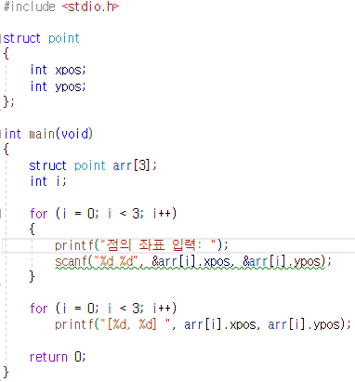

구조체 배열의 선언과 접근

Slide 3
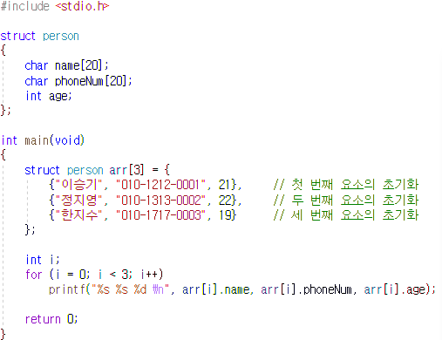

구조체 배열의 초기화

Slide 4
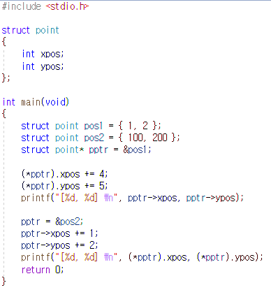

구조체 변수와 포인터

Slide 5
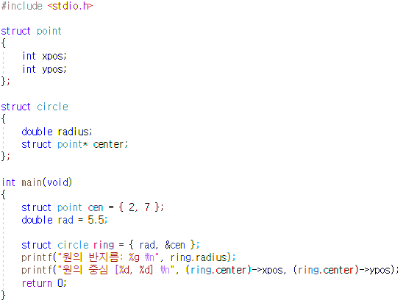

포인터 변수를 구조체의 멤버로 선언하기

Slide 6
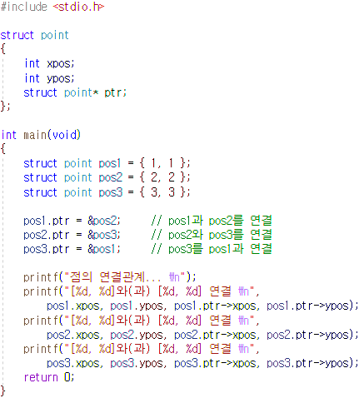


Slide 7
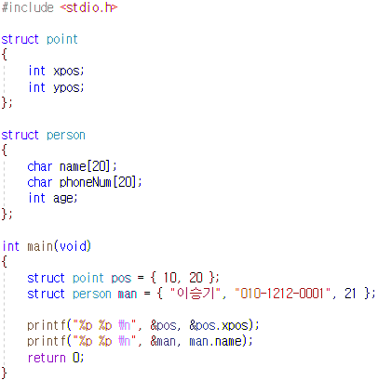

구조체 변수의 주소 값과 첫번째 멤버의 주소 값

Slide 8
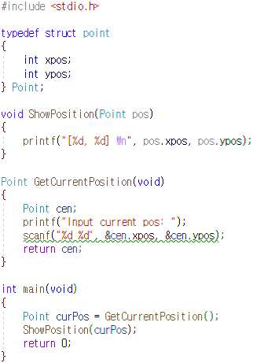

함수의 인자로 전달되고 return문에 의해 반환되는 구조체 변수

Slide 9
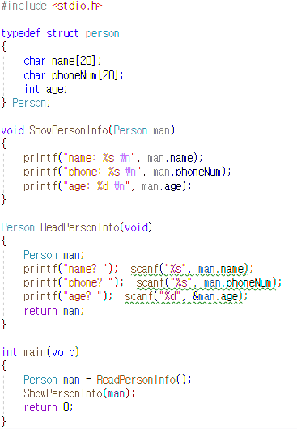
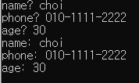

Slide 10
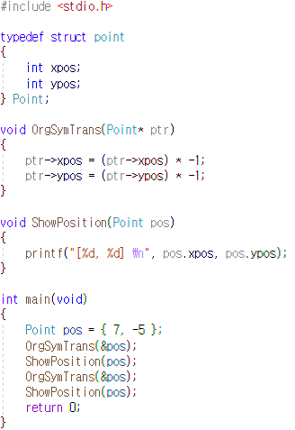

call-by-reference

Slide 11
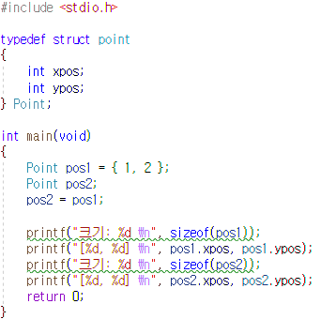

구조체 변수를 대상으로 가능한 연산

Slide 12
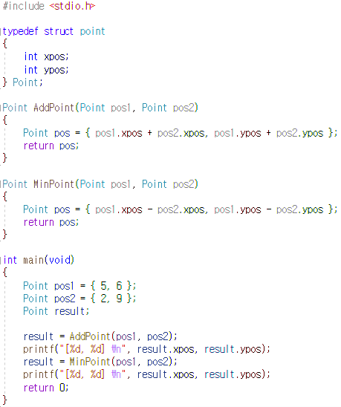


Slide 13
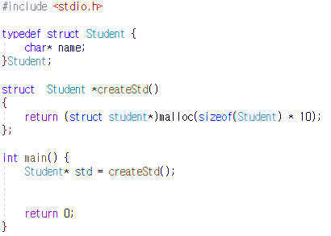
구조의 동적할당

